Slide 1
Site et modifications V0
Muon Sight → Muodim
Juillet 2021

Slide 2
Todo de préparation du site
Todo pulsalys :
Analyseur de traffic avec à mettre en place sur le site.
Mettre en off le site, uniquement accessible à pulsalys et muodim
Changer muodim dans le logo
Muodim.com
Ajouter cookie presse citron ou autre RGPD
Enlever logo twtitter
Faire pointer le linkedin sur le linkedin muodim.
Faire page mention legale avec les juristes.
Voir pour version anglaise.
Ajouter logo avec deux drapeaux pour changer la langue.
Todo muodim :
Fournir les contenus à changer dans les pages
Fournir certificat SSL (voir avec NordNet s’il fournisse ce type de sevice)
Configurer deux alias e-emails : contact@nuodim.com et dpo@nuodim.com
Fournir le nv logo muodim.
Donner les accès à la plateforme nordnet (mdp par SMS)

Slide 3
V0 – COPIES ECRAN DU SITE sans modification

Slide 4
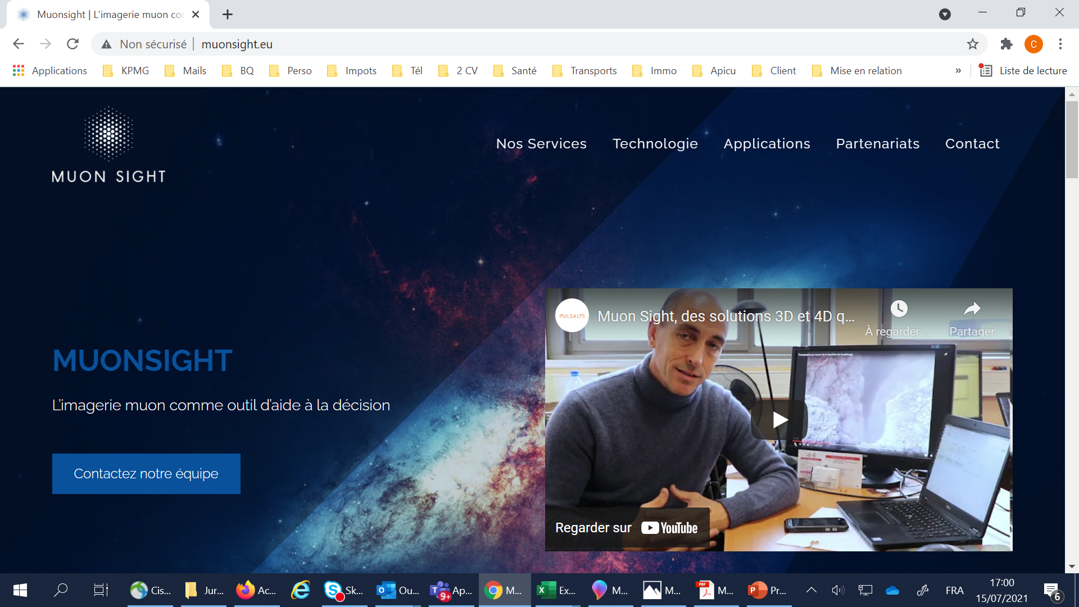

Slide 5
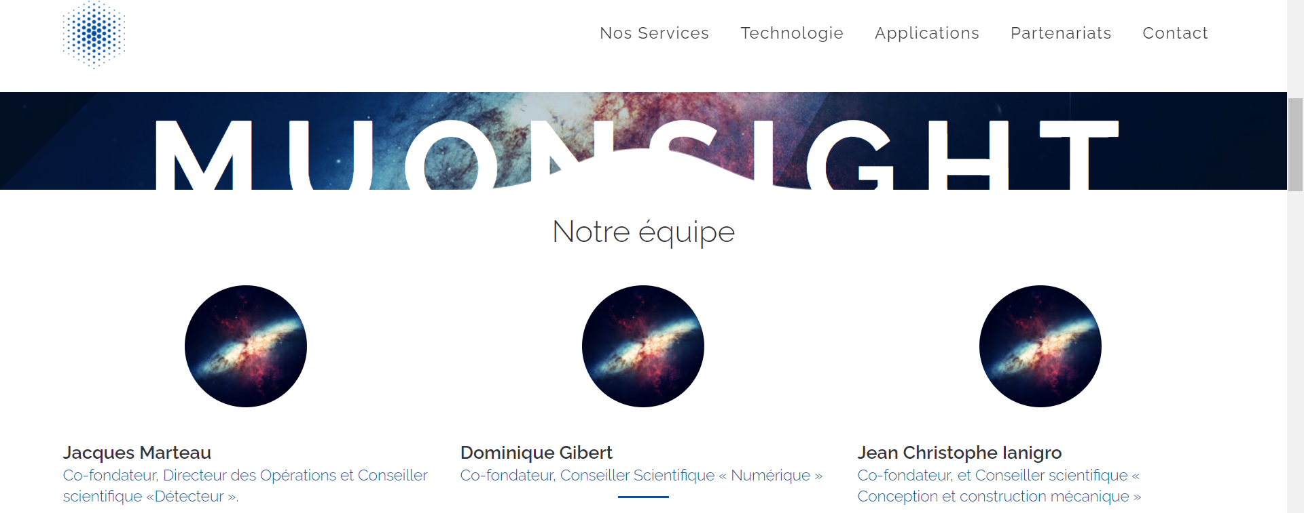

Slide 6
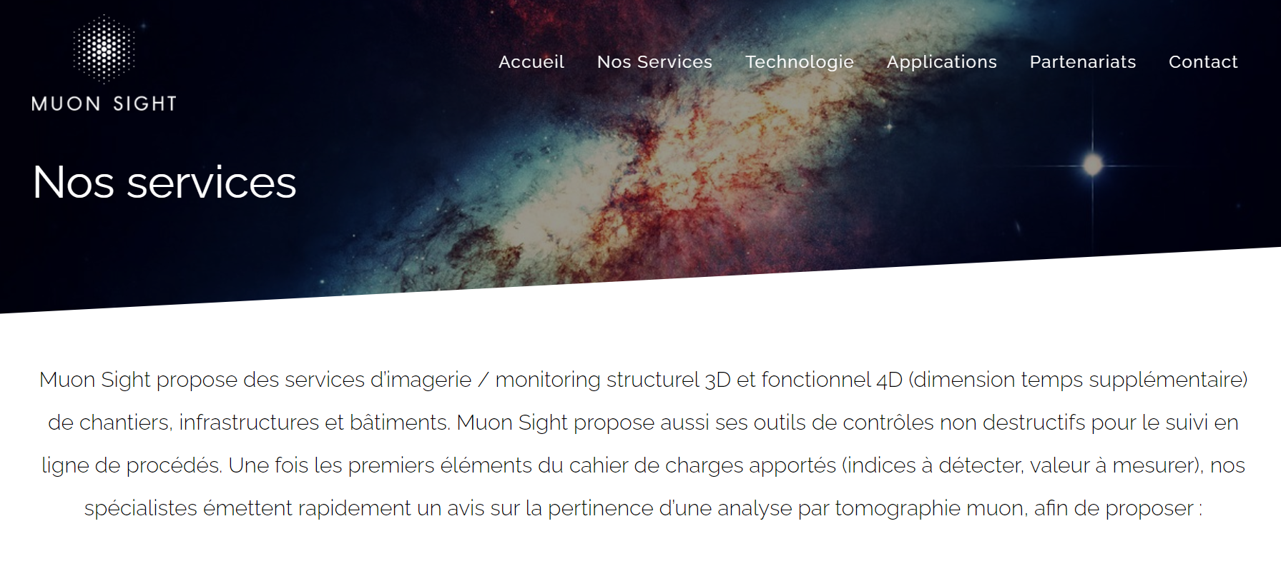

Slide 7
Nos services

Slide 8
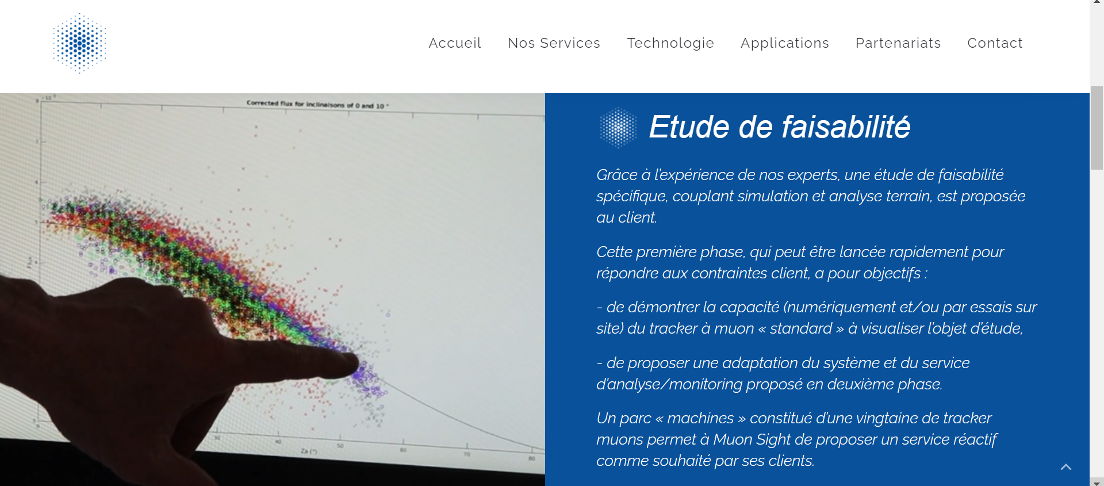

Slide 9
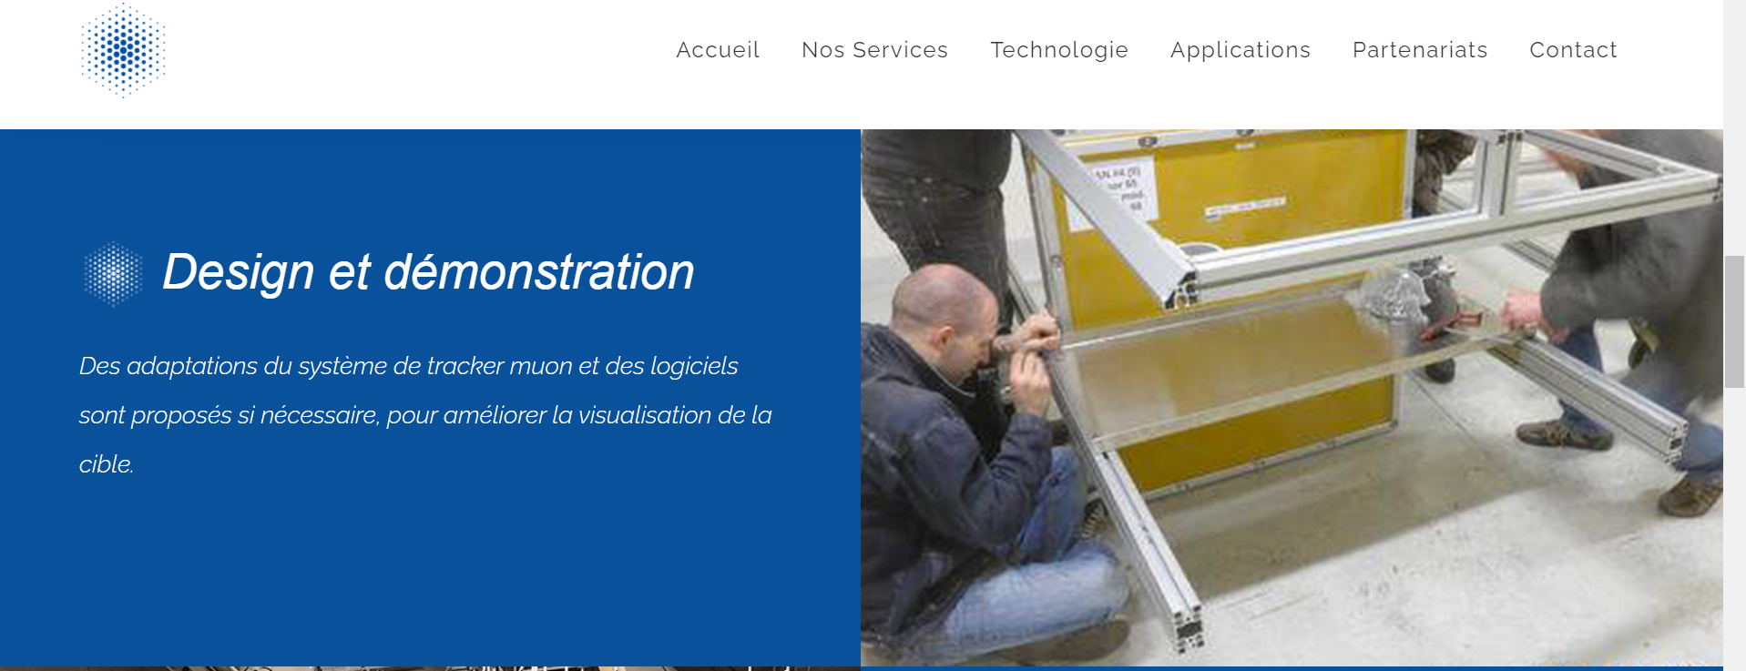

Slide 10
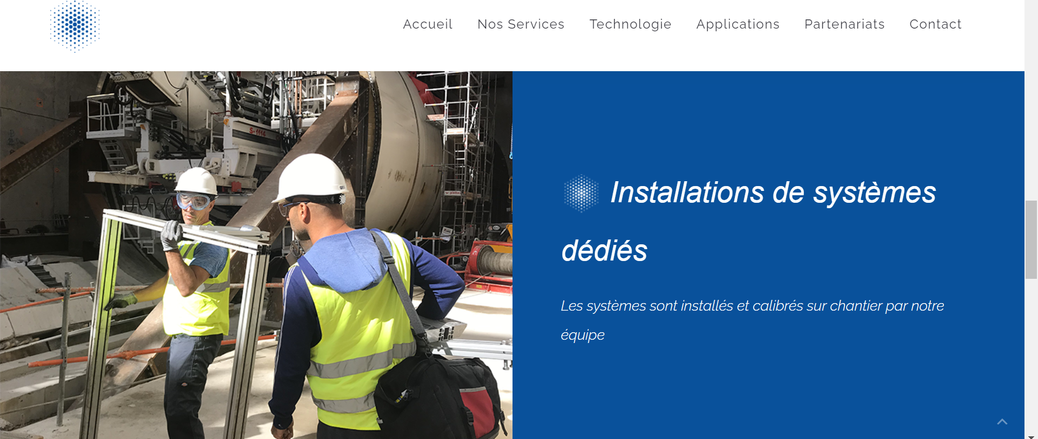

Slide 11
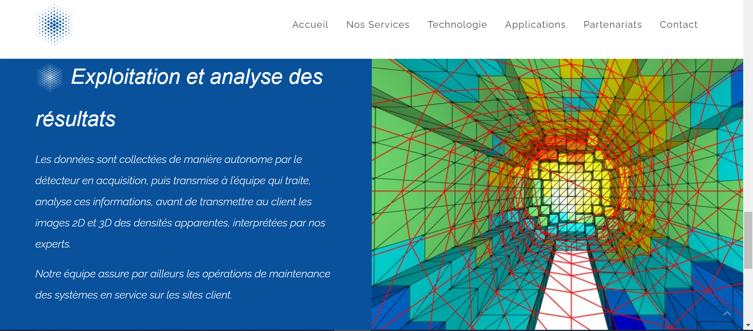

Slide 12
Technologie

Slide 13
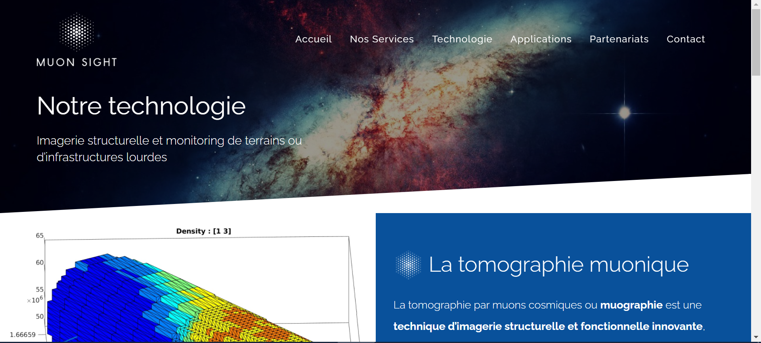

Slide 14
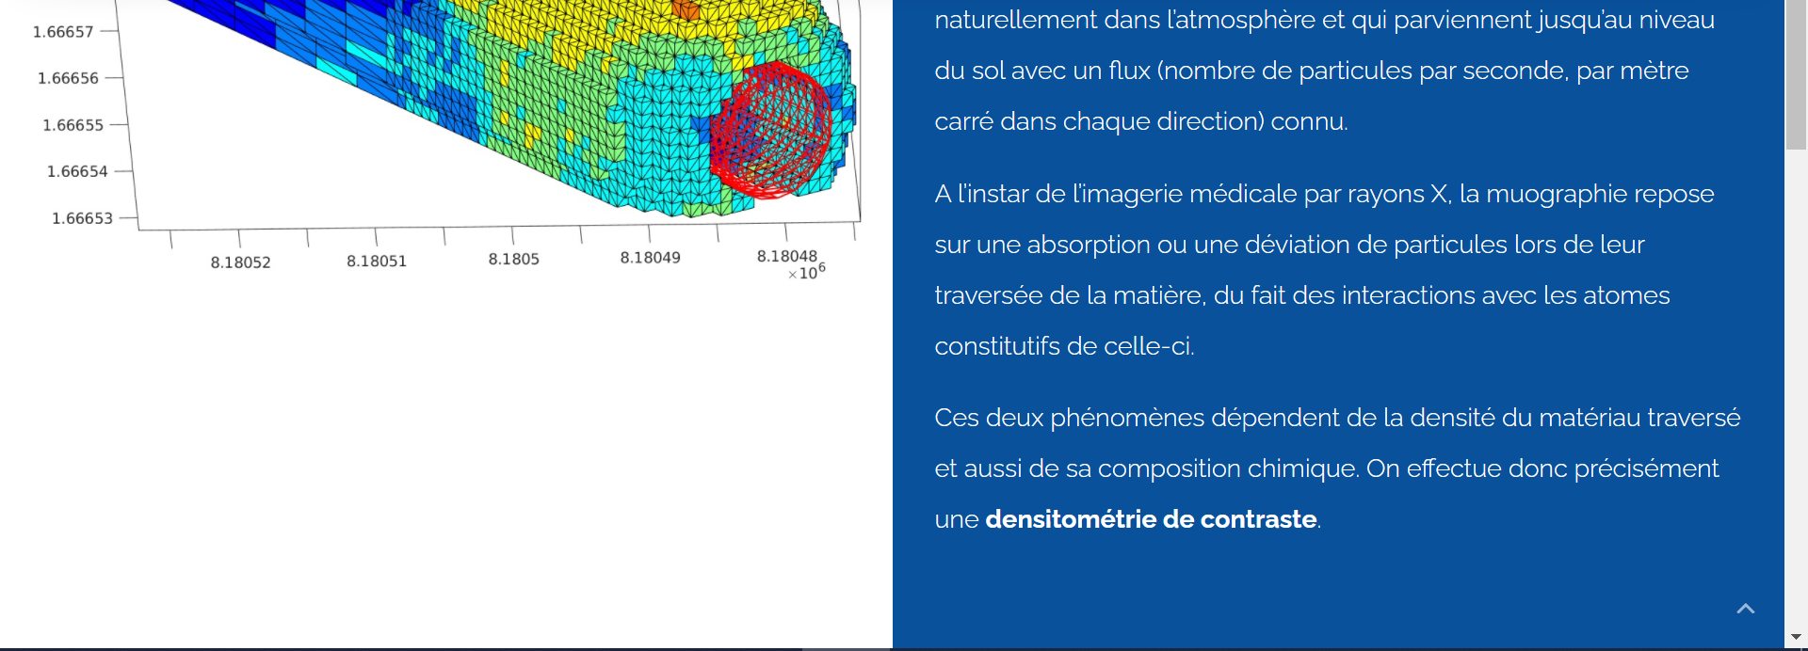

Slide 15
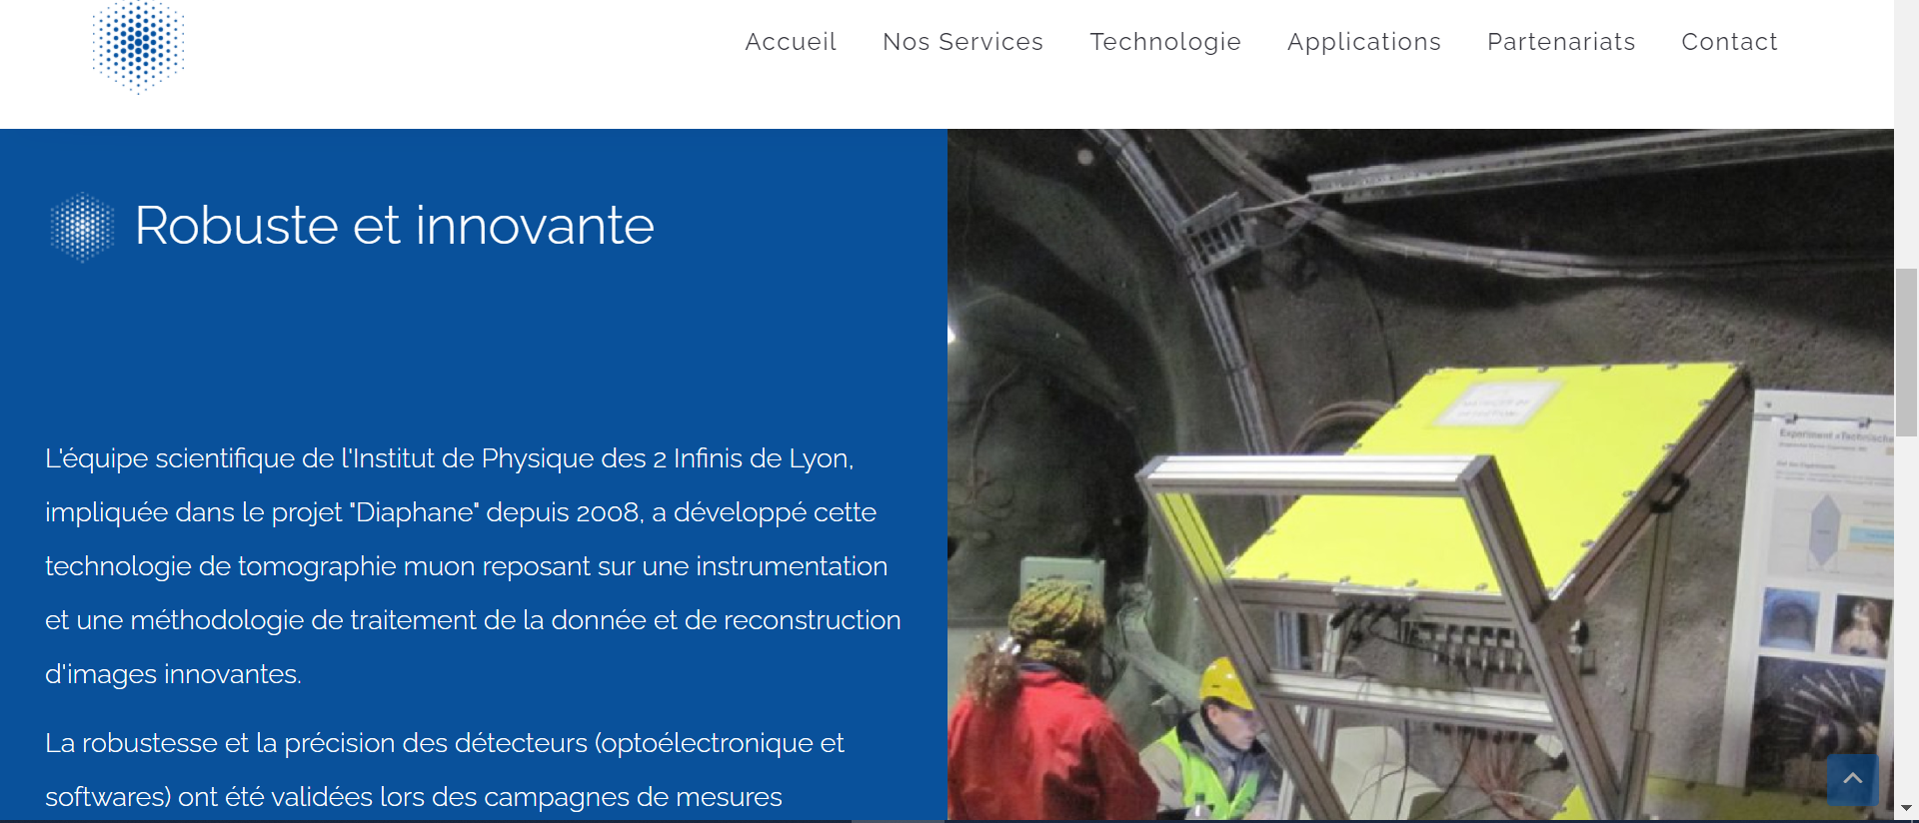

Slide 16
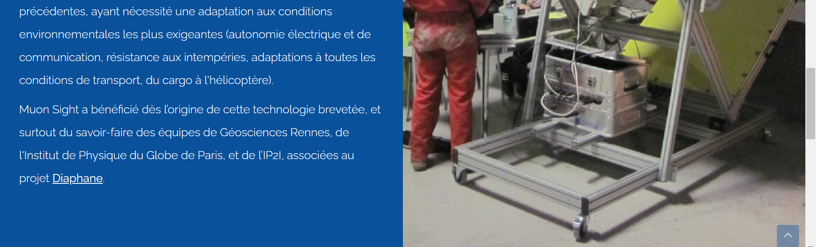

Slide 17
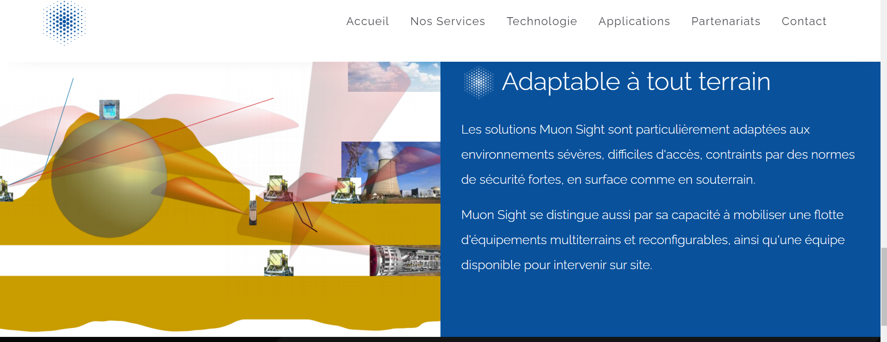

Slide 18
Applications

Slide 19
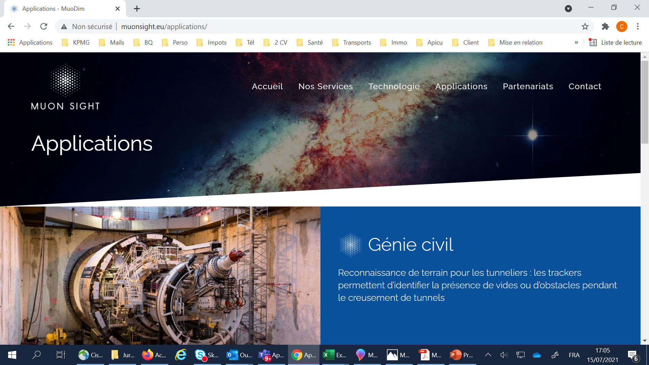

Slide 21
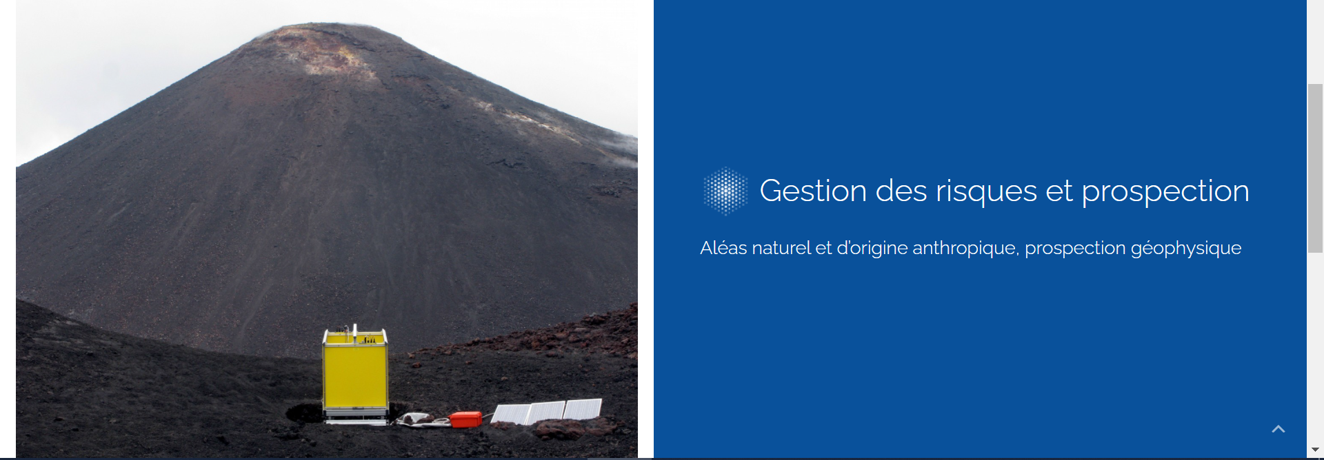

Slide 22
Partenariats

Slide 23
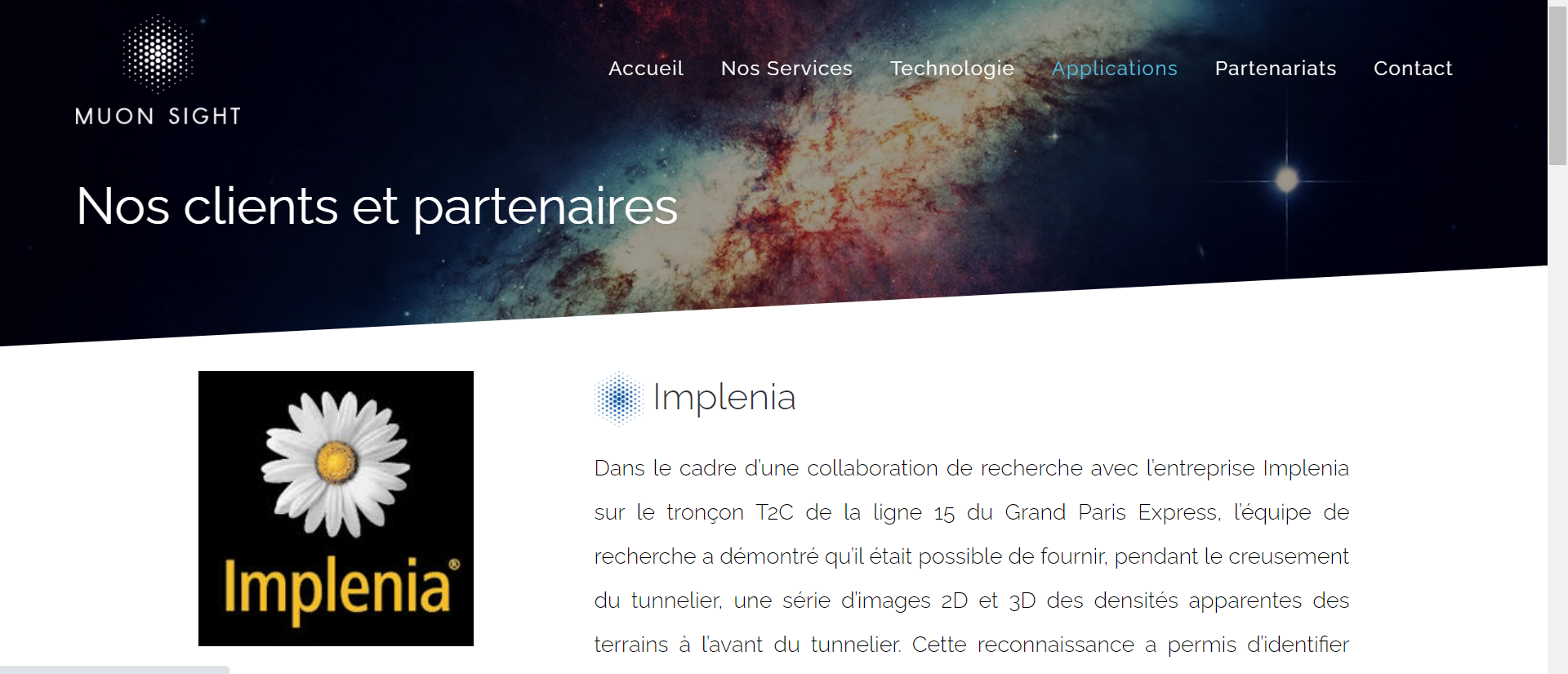

Slide 25
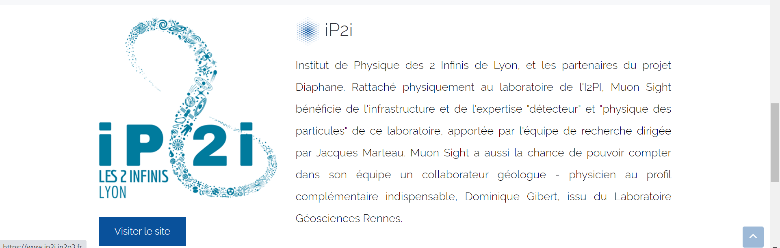

Slide 26
Contactez-nous

Slide 27
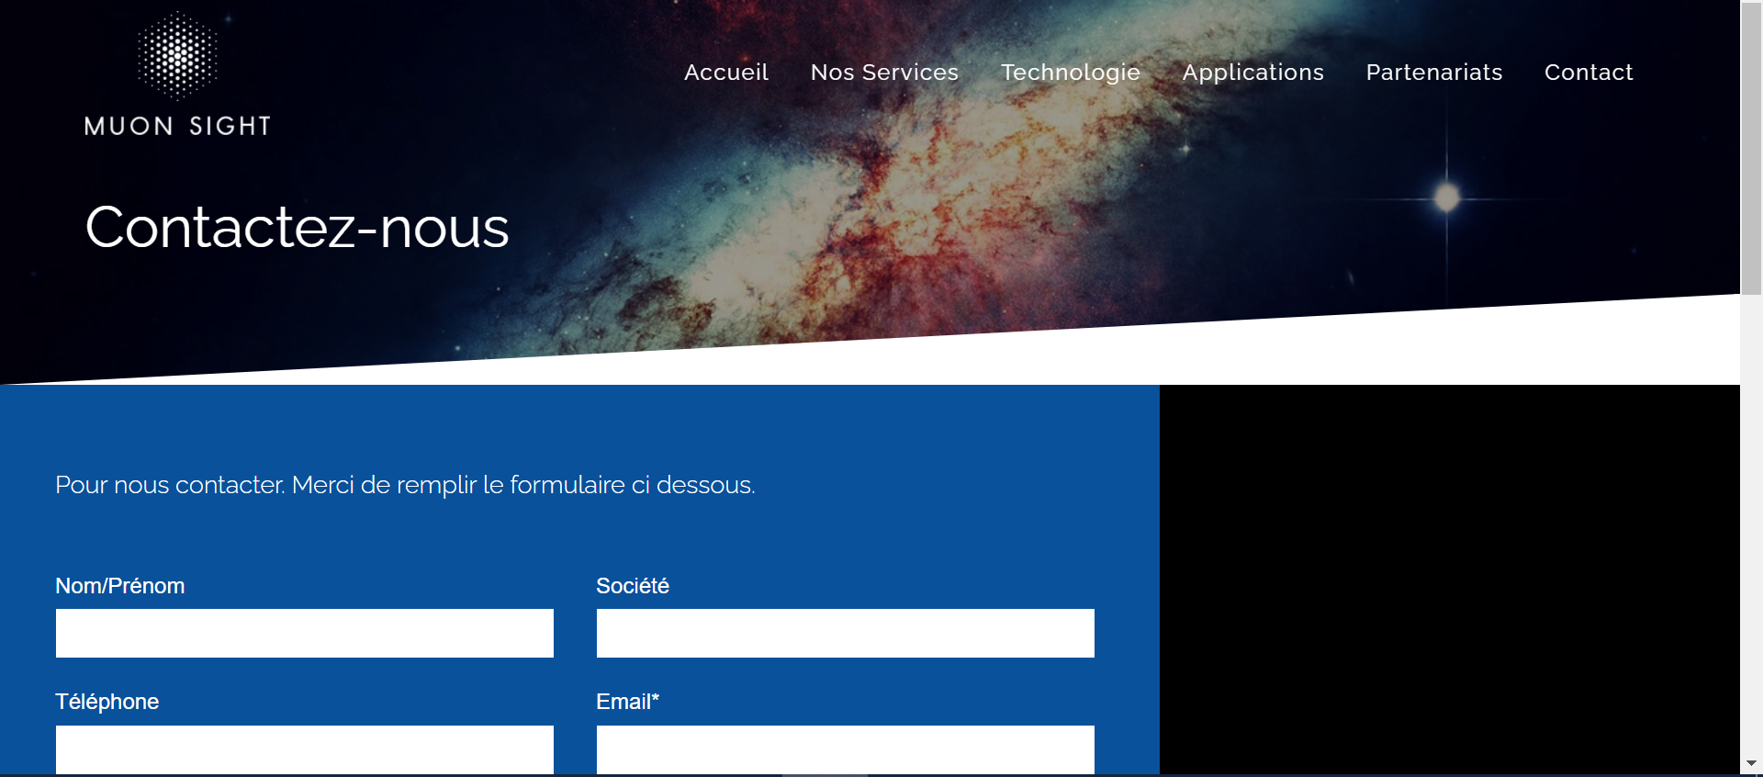

Slide 28
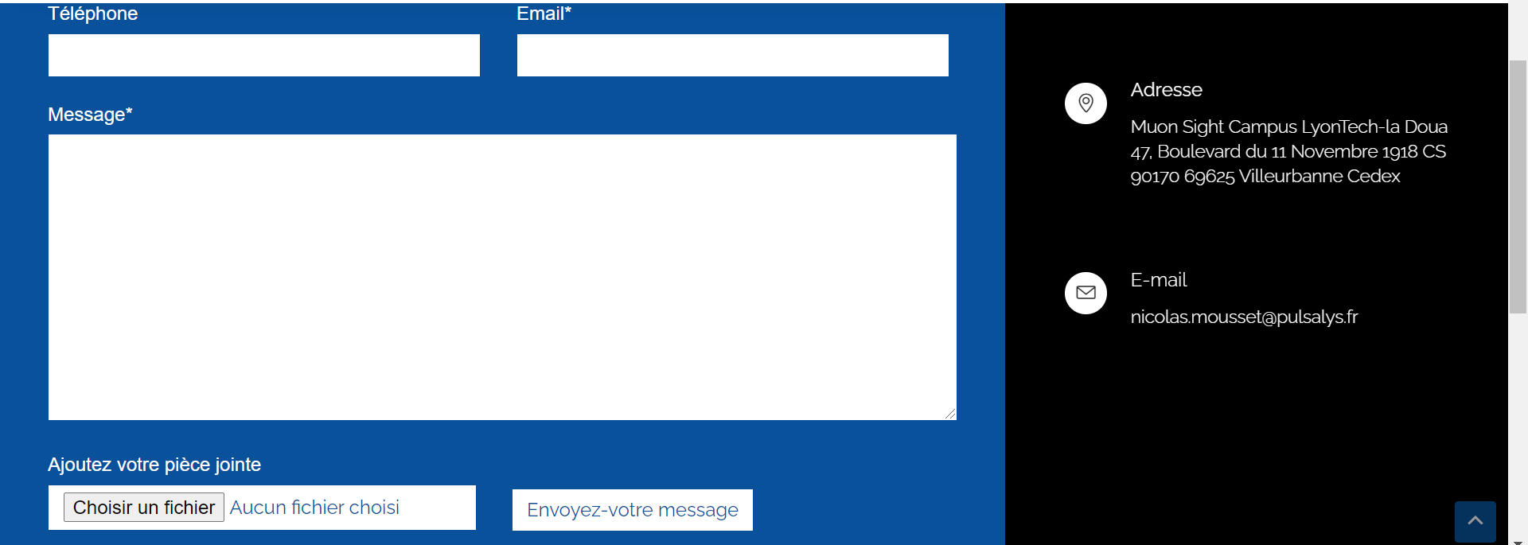

Slide 29
V1 –ECRAN DU SITE MODIFIES

Slide 30
Page d’accueil – listes de modifications
Ajout touche « Accueil » à gauche de « nos services » - même sur la page d’accueil pour que le visiteur sache où il est
Ajout d’une touche « Notre équipe » entre Accueil et Nos services
On enlève vidéo pour le moment en attendant création d’une nouvelle (qui sera positionnée sur la Technologie)
Sylvain et Rojo de la communication vont modifier la Vidéo pour enlever la partie Florent Bouvier
On échange pour tout le site Muon Sight par Muodim (minuscule ou majuscule ?)
Fond d’écran, je voudrai mettre un nouveau fond à la place de l’existant, j’ai une vidéo MP4 donnée par Jacques
À discuter : possible d’avoir cette animation sur écran d’accueil
Puis vue figée sur les autres onglets du site 00:00:05

Slide 31
Fond écran : la copie écran de doit pas être la bonne qualité requise, j’ai demandé à Rojo de voir ce qu’elle peut faire

Slide 32
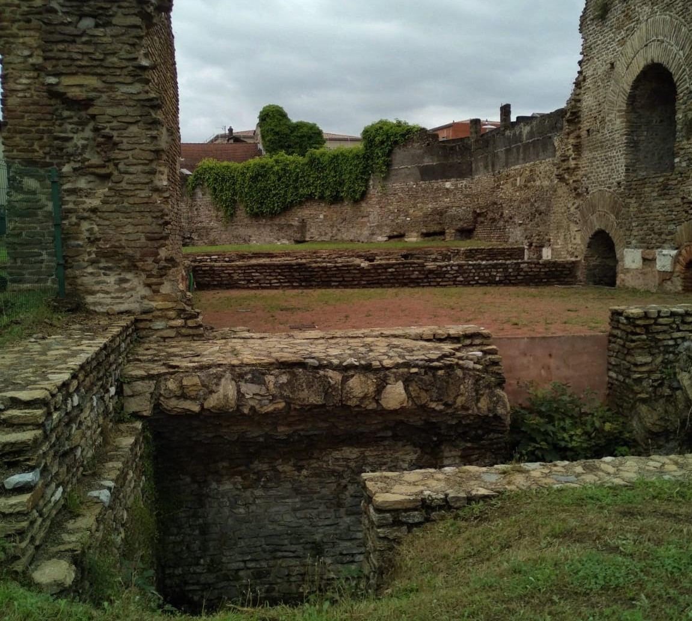
Page d’accueil
On enlève la vidéo et on remplace par les 4 photos présentes dans les applications (Tunneliers + Industrie lourde + Volcan + Palais des miroirs St Romain en Galle (cette dernière à ajouter)
On intègre un texte ci-dessous :
Muodim, jeune startup de la Deep Tech propose des services d’imagerie de structures inaccessibles ou opaques, qui trouvent leurs applications dans le génie civil, l’industrie et les géosciences.
La société utilise une technologie en rupture, appelée muographie qui détecte un flux de particules naturellement présent dans l'atmosphère. L’analyse du flux qui traverse un objet permet la reconstruction d’images (comme en radiographie).
Grâce à ces images, nos clients peuvent interpréter un volume invisible de l’extérieur, identifier la présence de vides ou d’obstacles, distinguer différentes densités ou leurs anomalies.
Forte d’une expertise de plus de 10 ans en muographie, notre équipe de chercheurs a développé un savoir-faire unique au monde dans la reconstruction d’image. La rencontre avec un entrepreneur, spécialiste de la performance des activités industrielles, donne naissance à une entreprise innovante sur le marché du contrôle non-destructif : Muodim
Notre ambition est de proposer une alternative aux technologies existantes, très faiblement consommatrice d'énergie et répondant aux préoccupations environnementales actuelles.
Génie civil
Industrie
Supprimer la phrase
Géosciences
Supprimer contact équipe

Slide 33
- Suppression Gibert
Suite à un long travail de recherche, une équipe de chercheurs et un entrepreneur, épaulés par un incubateur et des partenaires de renom se lancent sur le marché du contrôle non-destructif qui permet de fournir des éléments de décision aux clients sans ouvrir, ni creuser la masse étudiée.
Intégration arbre de l’équipe (page suivante)
+ bio du BP (pages suivantes)

Slide 34
Christophe Pichol-Thievend
Co-fondateur
Président de la startup
Jacques Marteau
Co-fondateur CSO de la startup
Marina Rosas-Carbajal
Conseiller scientifique
Jean Christophe Ianigro
Co-fondateur et Conseiller scientifique
Antoine Chevalier
Data Analyst – 1er salarié
Kevin Jourde
Conseiller scientifique
Une équipe, une envie commune d’écrire une belle histoire entrepreneuriale

Slide 35
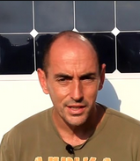
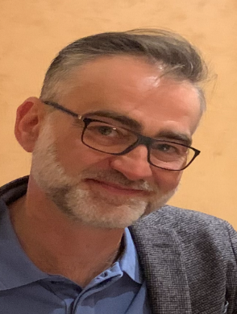
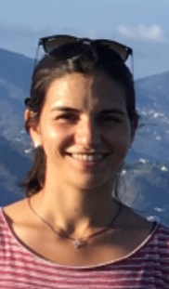
Jacques Marteau
Co-fondateur CSO de la startup
Parcours : Jacques est un expert physicien des particules et directeur adjoint de l’Institut de Physique des Deux Infinis de Lyon. Il a travaillé sur les expériences d'oscillations de neutrinos OPéRA (CERN), T2K (Japon) et DUNE (Etats-Unis), puis a développé progressivement la tomographie muons en valorisant le savoir-faire dans la détection des particules élémentaires. Il a contribué fortement à promouvoir et développer la technologie « tracker muon » dans le domaine des géosciences, de l'archéologie et dans le milieu industriel.
Rôle dans la startup : Jacques assurera la stratégie scientifique de la startup, la conception des expériences, le suivi de la prise de données, supervisera le développement instrumental et méthodologique ainsi que l'analyse des données. Il pilotera les nouveaux développements en R&D. Il pilotera l’entreprise aux côtés de Christophe.
Les bio
Christophe Pichol-Thievend
Co-fondateur Président de la startup
Parcours : Christophe a 25 ans d’expérience professionnelle dont plus de 20 ans dans le métier du conseil en management et l’excellence des opérations industrielles. Entrepreneur, il a créé, développé pendant 10 ans puis revendu sa société de conseil. Il pilote aujourd’hui en tant qu’associé la Business Unit « opérations » chez KPMG France. Ses principaux secteurs d’expertise sont l’industrie de process (chimie, agroalimentaire, métallurgie, sidérurgie), les mines, le nucléaire, les infrastructures (télécom…).
Rôle dans la startup : Christophe sera en charge de la création, la structuration et la gestion de la startup. Il développera en lien avec l’équipe la partie stratégique, organisationnelle et commerciale de la société.
Photo Pulsalys à organiser
Photo
Marina Rosas-Carbajal
Co-fondateur & Conseiller scientifique
Parcours : Marina est chargée de recherche au CNRS, spécialiste du problème inverse en Géophysique et de ses applications en hydrologie, géologie et vulcanologie. Son projet de recherche utilise la Muographie depuis plus de 5 ans. Elle travaille aujourd’hui à l’Institut de Physique du Globe de Paris (IPGP).
Rôle dans la startup : Marina assurera un support aux développements de solutions logicielles de traitement et d’analyse de données.

Slide 36
Photo Pulsalys à organiser
Jean Christophe Ianigro
Co-fondateur et Conseiller scientifique
Parcours : Ingénieur mécanique de formation, Jean Christophe est ingénieur de recherche au CNRS et a contribué à trouver les solutions techniques pour le développement des détecteurs, pour ensuite constituer le parc de détecteur à muons.
Rôle dans la startup : Jean Christophe sera responsable opérationnelles des missions, en charge d’adapter les détecteurs aux contraintes du terrain, de donner son support technique pour les phases d’installation et désinstallation des équipements. . Il participera à la conception opto-mécaniques des nouveaux prototypes.
Photo Pulsalys à organiser
Kevin Jourde
Co-fondateur & Conseiller scientifique
Parcours : Ingénieur au CEA à Grenoble, Kevin est l’un des pionniers du développement de la Muographie qu’il a étudiée et utilisée pendant sa thèse de doctorat. Il s’occupe actuellement de la R&D de capteurs au CEA.
Rôle dans la startup : Kevin assurera un support aux développements de solutions logicielles de traitement et d’analyse de données.
Photo Pulsalys à organiser
Antoine Chevalier
Data Analyst
Salarié de la startup
Parcours : Antoine est spécialiste de la tomographie muon et dispose d’une expertise forte dans les méthodes de mesure appliquées à la géophysique. Il est en charge de fournir aux clients les réponses adaptées à leurs besoins et à leur capacité à interpréter les images fournies. Il développe des solutions logiciel de traitement de données, de simulation et d’analyse des résultats.

Slide 37
Nos services

Slide 38
Remplacer la phrase :
Muodim propose des service d’imagerie structurelle 2 D / 3D et de monitoring fonctionnel de structures aveugles ou inaccessibles.
La société fournit à ses clients des éléments d’aide à la décision dans toutes les problématiques nécessitant du contrôle non-destructif et non-invasif.
Cette technologie vient en complément ou en substitution des technologies existantes (ultrasons, rayon X, rayon gamma, radar etc). Elle est aujourd’hui sans équivalent pour l’imagerie interne des très grands volumes ou la détection d’anomalies profondes.

Slide 39
On modifie le texte
Etude de faisabilité
Grace à nos experts, une étude de faisabilité spécifique, couplant simulation et analyse terrain est proposée au client avec pour objectifs :
établir la preuve de concept pour le cas client.
proposer une expérimentation à réaliser
analyser les performances attendue de l’imagerie du cas en termes de résolution, de temps de mise en œuvre de la technologie et de la sensibilité.
proposer des solutions d’imagerie couplée muographie / méthode géophysique.
Livrable de cette phase : rapport de simulation du cas d’étude du client.
Suppression photo et remplacement par celle-ci-dessous :

Slide 40
On garde la photo
On remplace la phrase par au dessus
Design et démonstration
Muodim propose un design complet de systèmes de détection adaptés à l’environnement client.
La société peut également développer des capteurs dédiés pour des applications spécifiques.
Livrable de cette phase : préparation et customisation du service pour le cas du client.

Slide 41
On garde la photo
On remplace la phrase par au dessus
Installation de systèmes
Les systèmes sont installés par nos équipes sur site
les équipements sont étalonnés sur place (mesure de référence du flux cosmique).
La connectivité des équipements (système d’alimentation, connexion réseau sont organisés avec le client).
Livrable de cette phase : notre équipe assure un suivi de la prise de donnée en continu.

Slide 42
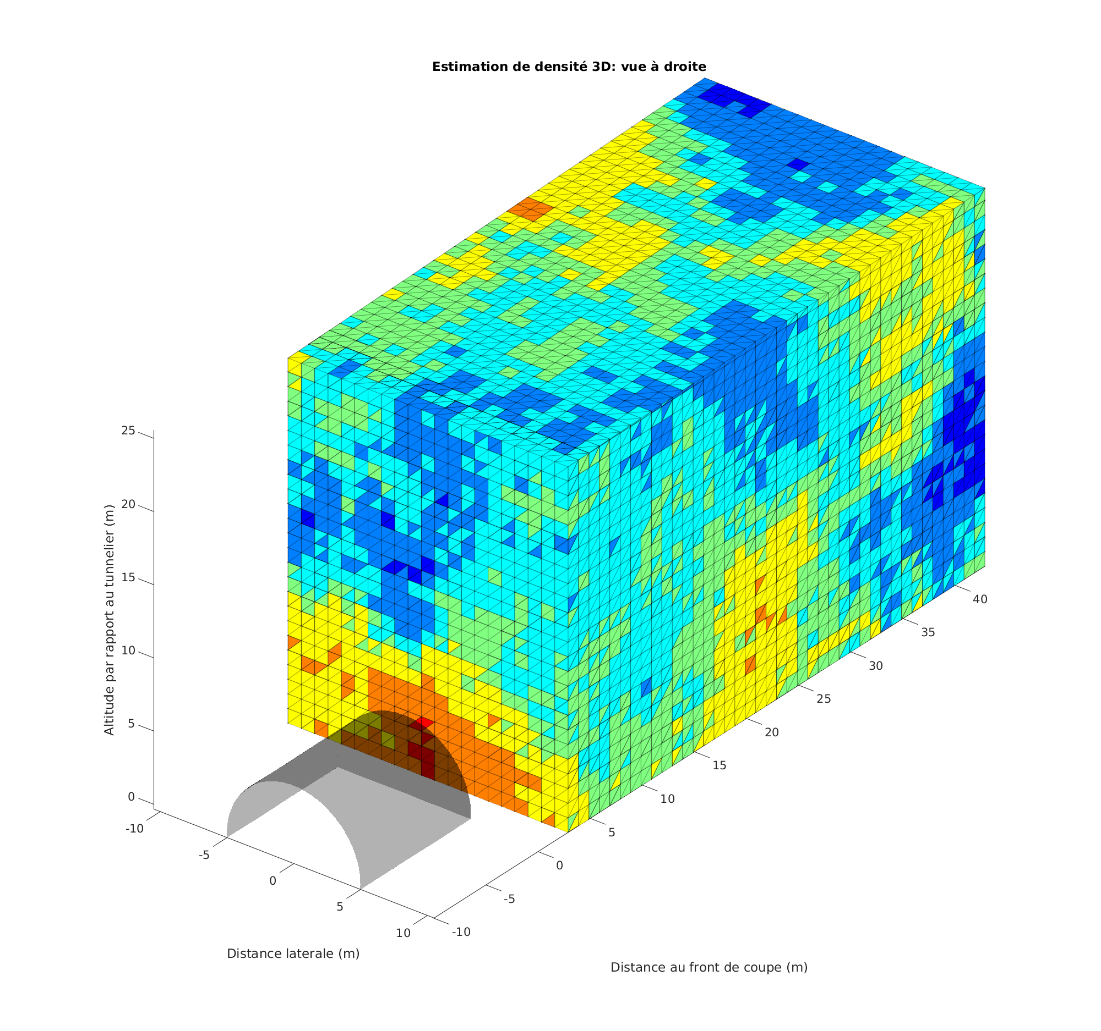
Ok on garde tout le texte sauf « interpretées par nos experts »
Suppression photo
-------------------
--------
Ajout photo (Jacques)

Slide 43
Technologie

Slide 44
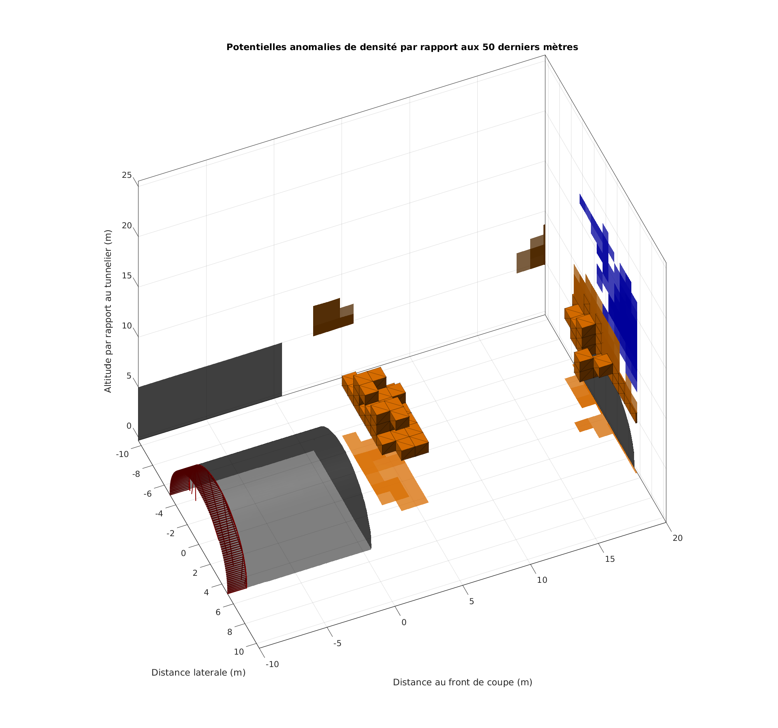
Ok on garde tout le texte
Suppression photo
Ajout photo (Jacques)

Slide 46
Suppression texte + photo
Rempkacement par la vidéo qui va être retravaillée par Rojo

Slide 47
Suppression texte + photo
On remplace le texte par la page suivante

Slide 48
Qu’est-ce que le muon :
Le muon est, selon le modèle standard de physique des particules, le nom donné à une particule élémentaires de charges négative.
D’où viennent-ils ?
À tout moment, l'atmosphère terrestre est arrosée de rayons cosmiques de haute énergie provenant de supernovae et d'autres phénomènes astrophysiques situés bien au-delà du système solaire. Lorsque les rayons cosmiques entrent en collision avec l'atmosphère terrestre, ils se décomposent en muons, des particules chargées légèrement plus lourdes qu'un électron. Les muons sont produites naturellement dans l’atmosphère.
Une tomographie muonique ou muographie consiste en la détection et l’analyse du flux de muons ayant traversé un objet / milieu.
Comme en imagerie médicale par Rayon X, la Muographie consiste à mesurer l’absorption ou la déviation des muons en fonction de la densité du matériau traversé et de sa composition chimique. On réalise ainsi une image qui est une densitométrie de contraste.
L’étude du rayonnement cosmique a commencé au début du XXème siècle avec les travaux de Victor Hess

Slide 49
Ajouter une phrase en 1er
La technologie utilisée pour les capteurs Muodim, développée par l’IP2i, repose sur le concept de capteurs intelligents, autonomes, distribués sur réseau.
On garde le reste
On garde la photo

Slide 50
Applications

Slide 51
Replacer le texte par :
Génie civil
Auscultation d’ouvrages d’art (pont, barrages…)
Détection de vides pouvant fragiliser des fondations (construction / déconstruction / démantèlement)
Détection d’obstacles
On garde la photo
On enlève

Slide 52
On garde la photo
Replacer le texte par :
Industries (on enlève lourde)
Industrie lourde, chimie, sidérurgie, pétrochimie agrochimie, nucléaire…
Bouchage et encrassement
Usure et contrôle de structure
Caractérisation de problèmes d’écoulement

Slide 53
Titre à changer : on ne met que « Géosciences » en en dessous :
Gestion des risques et protection, aléas naturel et d’origine anthropique
Prospection géophysique
Imagerie de sites sensibles

Slide 54
Partenariats

Slide 55
On enlève

Slide 56
On enlève
On enlève (pour le moment)

Slide 57
On garde

Slide 58
On ajoute Pulsalys
Présentation à améliorer si nécessaire par Sylvain
Partenaire et actionnaire
Nicolas Mousset
Conseiller Pulsalys
Présentation : Créée en décembre 2013 dans le cadre du Programme d’Investissements d’Avenir (PIA) sous le statut de Société d’Accélération du Transfert de Technologies (SATT), PULSALYS est devenu en quelques années l'acteur de la Deep Tech sur Lyon et Saint-Etienne.
La Deep Tech regroupe les technologies de rupture issues des laboratoires de recherche scientifique donnant naissance à des innovations de rupture qui bouleverseront un secteur ou une industrie avec un impact sociétal fort. PULSALYS s'appuie sur les innovations issues des 172 laboratoires de l'Université de Lyon et ses 12 000 chercheurs pour construire les projets innovants qui dessineront le monde de demain.
Rôle dans la startup : Pulsalys est actionnaire et fait partie du comité stratégique de la startup, il supporte l’équipe dans le développement de la startup grâce au support des ses experts (obtention de subventions, propriété intellectuelle, juridique, communication, ressources humaines, ...).

Slide 59
Contactez-nous

Slide 61
Adresse
Muodim
31 Rue Saint Maximin
69003 LYON
+ l’adresse Muodim contact que tu as créé

